Slide 1
有限空间作业安全
宁波国际投资咨询有限公司 杜昶
电话 ： 13506842407

Slide 2
主 要 内 容
一、基础知识
二、主要安全风险
三、安全防护设备设施
四、风险防控与隐患排查
五、事故应急救援

Slide 3
二、有 限 空 间 事 故 统 计
安监总管四〔2012〕93号
2011年全国工贸企业发生有限空间作业较大事故15起、共死亡57人，分别占工贸企业较大以上事故起数和死亡人数的37.5%和35.0%。
2012年以来发生较大事故10起、共死亡37人，分别占工贸企业较大以上事故起数和死亡人数的37.0%和37.0%。
安监总管四〔2014〕37号
2010至2013年，全国工贸行业共发生有限空间作业较大以上事故67起、死亡269人，分别占工贸行业较大以上事故的41.1%和39.9%。

Slide 4
一、基 础 知 识

Slide 5
（一）有限空间定义
指封闭或者部分封闭，进出口受限但人员可以进入，未被设计为固定作业场所，通风不良，易造成有毒有害、易燃易爆物质积聚或者氧含量不足的空间。

Slide 6
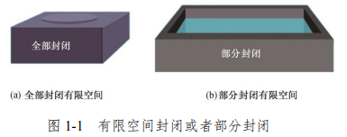
1、封闭
空间有限，与外界相对隔离。
可全部封闭，如各种检查井、反应釜。
可部分封闭敞口的污水处理池等。

Slide 7
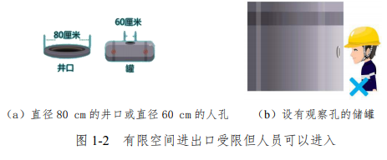
2、进出口受限或进出不便
狭小，人员能够进入
不便于人员进出
开口或空间不足以让人进入，不属于有限空间。
Notes:
2、进出口受限或进出不便，但人员能够进入开展有关工作。有限空间限于本身的体积、形状和构造，进出口一般与常规的人员进出通道不同，大多较为狭小，如直径 80 cm 的井口或直径 60 cm 的人孔；或进出口的设置不便于人员进出，如各种敞口池。 虽然进出口受限或进出不便，但人员可以进入其中开展工作。如果开口尺寸或空间体积 不足以让人进入，则不属于有限空间，如仅设有观察孔的储罐、安装在墙上的配电箱等

Slide 8
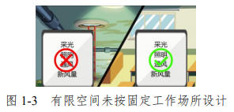
3、未按固定工作场所设计
必要时进入临时性工作
未按照标准和规范，考虑采光、照明、 通风和新风量等要求。

Slide 9
4、通风不良。
易造成有毒有害、易燃易爆物质积聚或氧含量不足。
设计没有考虑通风。
封闭
Notes:
。有限空间因封闭或部分封闭、进出口受限且未按固定工作场所设计，内部通风不良，容易造成有毒 有害、易燃易爆物质积聚或氧含量不足，产生中毒、燃爆和缺氧风险。

Slide 10
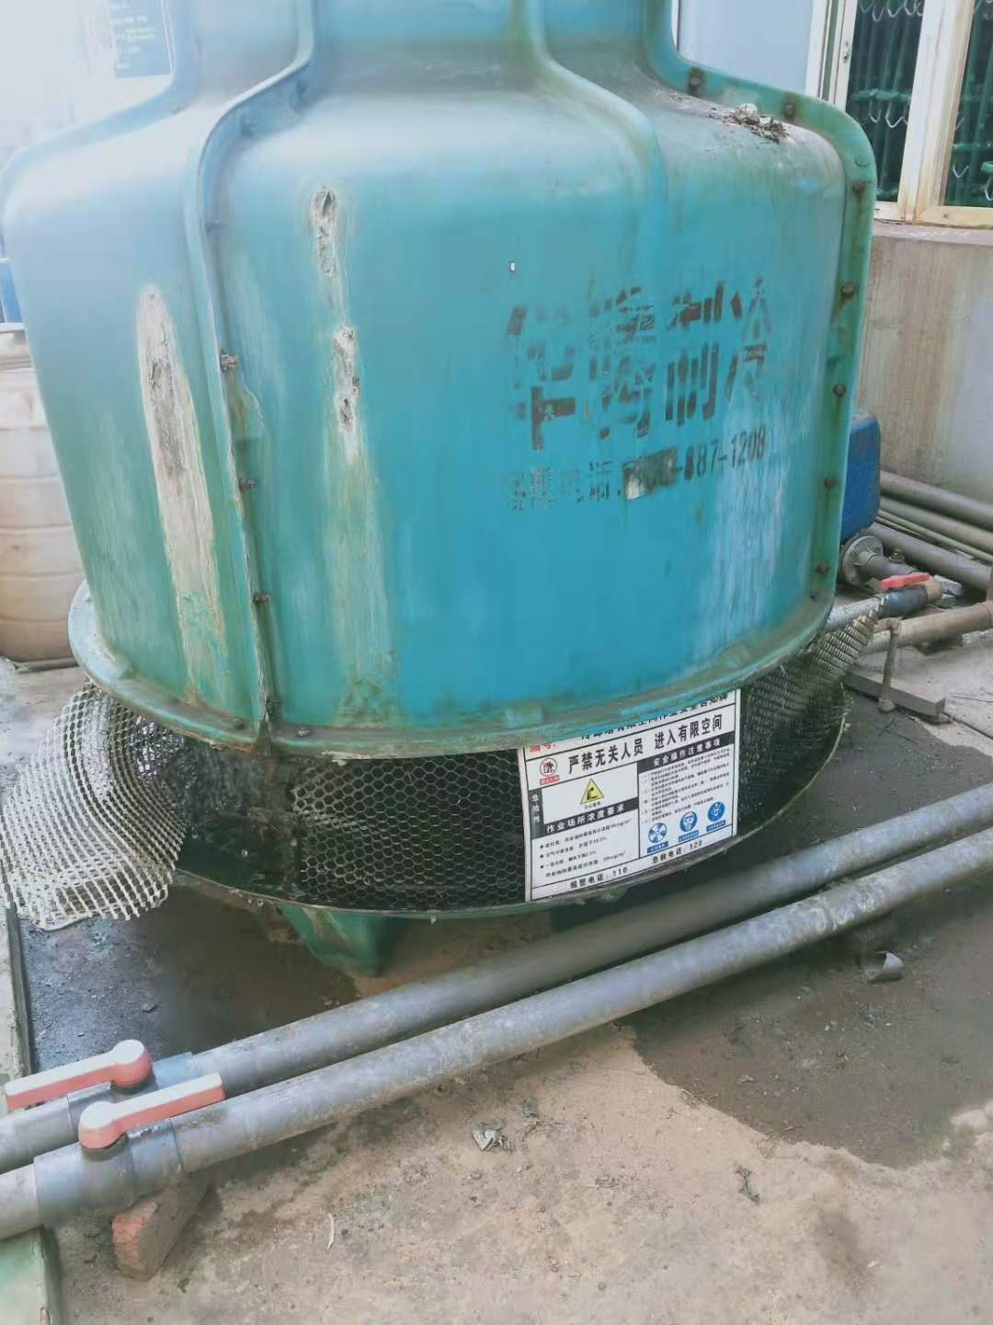

Slide 11
其他相近的定义
1、《工贸企业有限空间作业安全管理与监督暂行规定》安监总局令第59号
指封闭或者部分封闭，与外界相对隔离，出入口较为狭窄，作业人员不能长时间在内工作，自然通风不良，易造成有毒有害、易燃易爆物质积聚或者氧含量不足的空间。
2、《有限空间作业安全技术规程》(DB33/ 707-2008)
指仅有1个～2个人孔即进出口受到限制的密闭、狭窄、通风不良的分隔间，或深度大于1.2 m封闭或敞口的通风不良空间，分为封闭半封闭设备、地下建（构）筑物和地上建（构）筑物三类。

Slide 12
3、《化学品生产单位受限空间作业安全规范》AQ3028-2008
化学品生产单位的各类塔、釜、槽、罐、炉膛、锅筒、管道、容器以及地下室、窨井、坑（池）、下水道或其它封闭、半封闭场所。
4、GB30871-2014《化学品生产单位特殊作业安全规程》
进出口受限，通风不良，可能存在易燃易爆、有毒有害物质或缺氧，对进入人员的身体健康和生命安全构成威胁的封闭、半封闭设施及场所，如反应器、塔、釜、槽、罐、炉膛、锅筒、管道以及地下室、窨井、坑（池）、下水道或其他封闭、半封闭场所。

Slide 13
（二）有 限 空 间 分 类
地 下
地 上
密 闭

Slide 14
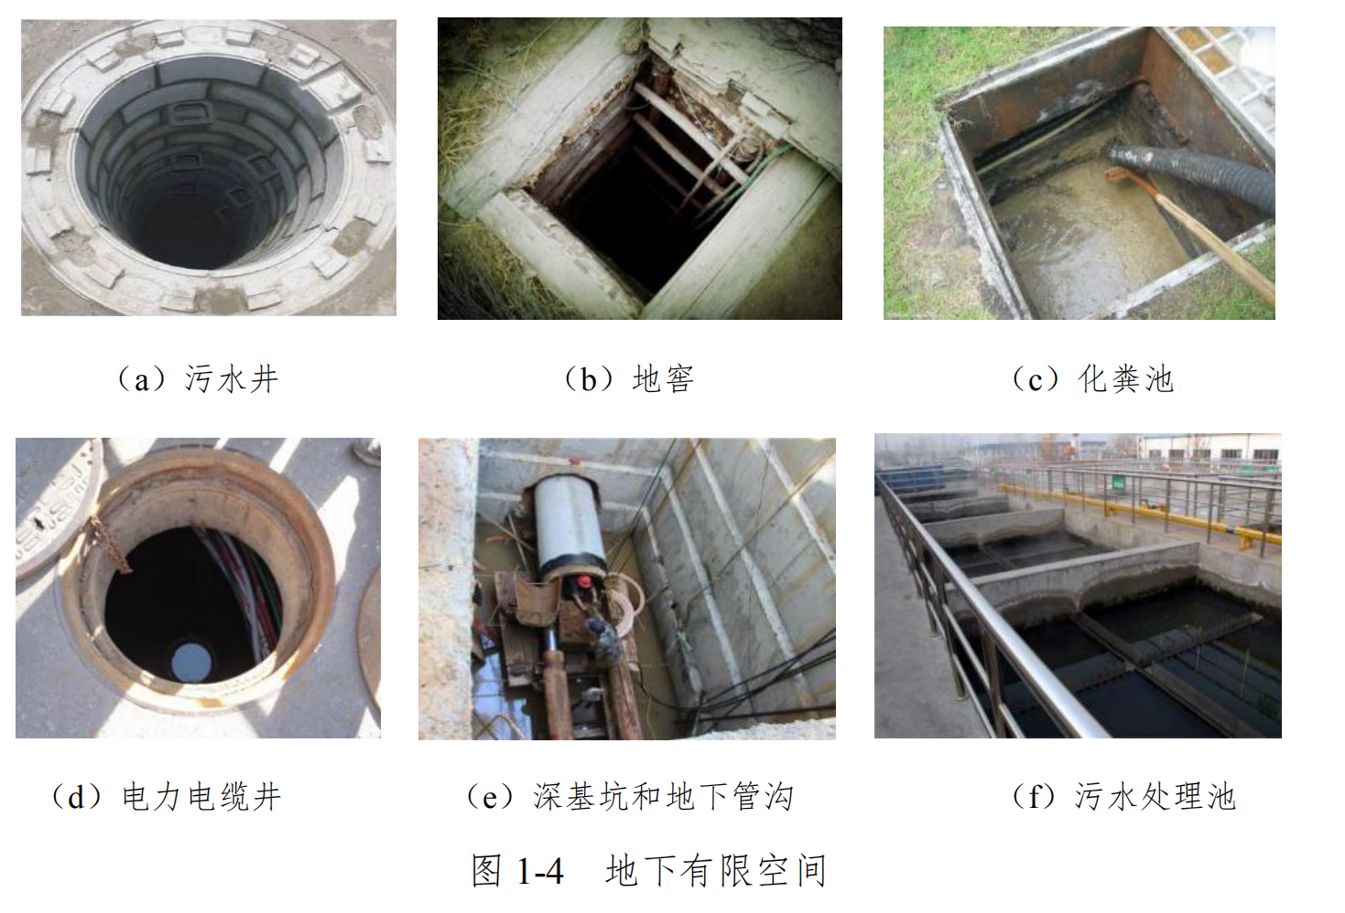
1、地下有限空间
地下室、地下仓库、地下工程、地下管沟、暗沟、隧道、 涵洞、地坑、深基坑、废井、地窖、检查井室、沼气池、化粪池、污水处理池等。

Slide 15
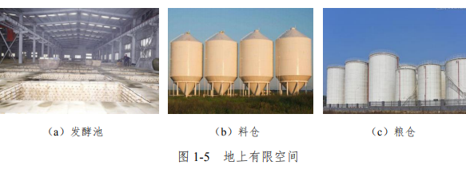
2、地上有限空间
酒糟池、发酵池、腌渍池、纸浆池、粮仓、料仓等。

Slide 16
3、密闭设备
船舱、贮（槽）罐、车载槽罐、反应塔（釜）、窑炉、炉膛、 烟道、管道及锅炉等。

Slide 17
（三） 有限空间作业定义和分类
1、有限空间作业，指人员进入有限空间实施作业。
常见的有：
清除、清理作业，如污水井疏通、发酵池清理等。
设备设施的安装、更换、维修等作业，如地下管沟敷设线缆、进污水调节池更换设备等。
涂装、防腐、防水、焊接等作业，储罐内防腐作业、船舱内焊接作业等。
巡查、检修等作业，如检查井、热力管沟巡检等。
Notes:
常见的分类，地上有限空间好像没有

Slide 18
按作业频次划分，分经常性作业和偶发性作业：
经常性作业指有限空间作业是单位的主要作业类型，作业量大、作业频次高。
水、电、气、热等市政施工、运维、巡检等单位。
偶发性作业指有限空间作业仅是单位偶尔涉及的作业类型，作业量小、作业频次低。
炉、釜、塔、罐、管道等清洗、维修；
污水井、化粪池疏通、清掏等。

Slide 19
按作业主体划分，分为自行作业和发包作业。
自行作业指由本单位人员实施的有限空间作业
发包作业指将作业进行发包，由承包单位实施的有限空间作业。

Slide 20
二、主 要 安 全 风 险

Slide 21
二、有限空间作业主要安全风险
（一）主要安全风险类别
中毒、缺氧窒息、燃爆以及淹溺、高处坠落、 触电、物体打击、机械伤害、灼烫、坍塌、掩埋、高温高湿等。
风险可能共存，并具有隐蔽性和突发性。

Slide 22
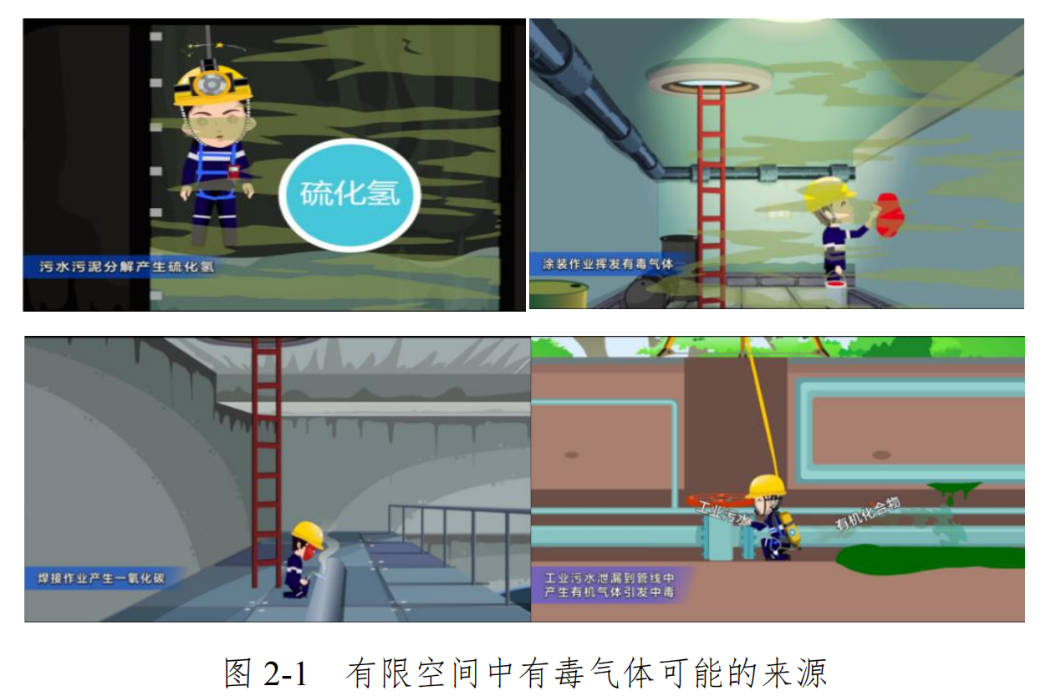
1、中毒
1）有毒气体来源
存储的有毒物质挥发
有机物分解产生
焊接、涂装作业产生
相连或相近设备、管道泄漏
2）中毒典型物质：
硫化氢、一氧化碳、苯和苯系物、氰化 氢、磷化氢等
Notes:
2.1.1 有限空间内存在或积聚有毒气体，作业人员吸入后会引起化学性中毒，甚至死亡。

Slide 23
（1）硫化氢（H₂S）
无色、有毒气体，比空气重，易积聚在低洼处。硫化氢易燃，与空气混合能形成爆炸性混合气体，遇明火、高热等点火源将引发燃烧爆炸。
易存在于污水管道、污水池、炼油池、纸浆池、发酵池、酱腌菜池、化粪池等富含有机物并易于发酵的场所。
低浓度有明显的臭鸡蛋气味，可被人敏感地发觉；浓度增高时，人会产生嗅觉疲劳或嗅神经麻痹而不能觉察；当浓度超过1000mg/m³时，数秒内即可致人闪电型死亡。
Notes:
硫化氢中毒易发生行业：1、石油化工行业；炼油企业中原油中含硫。2、造纸行业。3、污水处理，特别是城市污水处理，污水中有机物分解,主要是蛋白质分解。4、食品加工，主要是发酵、腌制过程中的发酵池、酱腌菜池。5、海洋渔业，鱼蟹等生物腐烂产生硫化氢，蛋白质分解产生。

Slide 24
（2）一氧化碳（CO） 不完全燃烧和焊接作业是主要来源。
（3）苯和苯系物【苯（C₆H₆）、甲苯（C₇H₈）、二甲苯（C₈H₁₀）】 常作油漆稀释剂，涂装、除锈和防腐等作业挥发积聚。
（4）氰化氢（HCN）酱腌菜池可能产生氰化氢。
（5）磷化氢（PH₃）污水处理池可能产生磷化氢。粮食存储以及饲料和烟草的储藏等熏蒸剂。
Notes:
2、一氧化碳与血红蛋白的亲和力比氧与血红蛋白的亲和力高200～300 倍，因此一氧化碳极易与血红蛋白结合，形成碳氧血红蛋白，使血红蛋白丧失携氧的能力和作用，造成组织窒息，甚至导致人员死亡。
3、苯和苯系物：无色透明、芳香味、易挥发，易燃，蒸气与空气混合能形成爆炸性混合物。苯可引起白血病，为致癌物。甲苯、二甲苯蒸气也均具有一定毒性，对黏膜有刺激性，对中枢神经系统有麻痹作用。常作油漆稀释剂，涂装、除锈和防腐等作业挥发积聚。
4.氰化氢（HCN）常温下无色、有苦杏仁味的液体，易在空气中挥发、弥散（沸点为 25.6℃），剧毒有爆炸性。
5、磷化氢主要损害人体神经系统、呼吸系统及心脏、肾脏、肝脏。10mg/m³接触 6h，人体就会出现中毒症状。

Slide 25
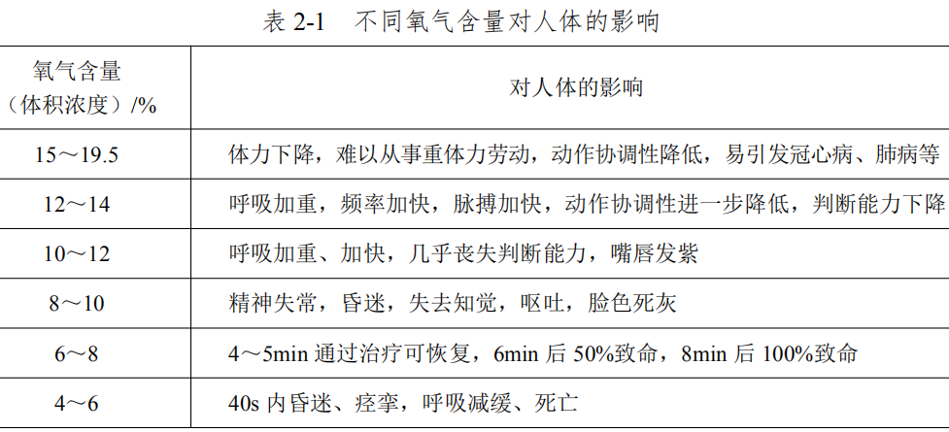
2、缺氧窒息
空气中O₂含量 20.9%，缺氧：O₂含量低于 19.5%。

Slide 26
缺氧两种情形
生物的呼吸作用或物质的氧化作用，有限空间内的氧气被消耗导致缺氧
存在二氧化碳、甲烷、氮气、氩气、水蒸气和六氟化硫等单纯性窒息气体，使空气中氧含量降低，造成缺氧。
引发缺氧典型物质：二氧化碳、甲烷、氮气、氩气等。
Notes:
1.二氧化碳（CO2） 二氧化碳是引发有限空间环境缺氧最常见的物质。其来源主要为空气中本身存在的 二氧化碳，以及在生产过程中作为原料使用以及有机物分解、发酵等产生的二氧化碳。 当二氧化碳含量超过一定浓度时，人的呼吸会受影响。吸入高浓度二氧化碳时，几秒内 人会迅速昏迷倒下，更严重者会出现呼吸、心跳停止及休克，甚至死亡。
2.甲烷（CH4） 甲烷是天然气和沼气的主要成分，既是易燃易爆气体，也是一种单纯性窒息气体。 甲烷的来源主要为有机物分解和天然气管道泄漏。甲烷的爆炸极限为 5.0%～15.0%。当 空气中甲烷浓度达 25%～30%时，可引起头痛、头晕、乏力、注意力不集中、呼吸和心 跳加速等，若不及时远离，可致人窒息死亡。甲烷燃烧产物为一氧化碳和二氧化碳，也 可引起中毒或缺氧。3.氮气（N2） 氮气是空气的主要成分，其化学性质不活泼，常用作保护气防止物体暴露于空气中 被氧化，或用作工业上的清洗剂置换设备中的危险有害气体等。常压下氮气无毒，当作
业环境中氮气浓度增高，可引起单纯性缺氧窒息。吸入高浓度氮气，人会迅速昏迷、因 呼吸和心跳停止而死亡。
4.氩气（Ar） 氩气是一种无色无味的惰性气体，作为保护气被广泛用于工业生产领域，通常用于 焊接过程中防止焊接件被空气氧化或氮化。常压下氩气无毒，当作业环境中氩气浓度增 高，会引发人单纯性缺氧窒息。氩气含量达到 75%以上时可在数分钟内导致人员窒息死 亡。液态氩可致皮肤冻伤，眼部接触可引起炎症。

Slide 27
3、燃爆
有限空间中积聚的易燃易爆物质与空气形成爆炸性混合物，浓度达到其爆炸极限，遇点火源发生燃爆事故。
有限空间作业常见的易燃易爆物质
可燃性气体：甲烷、氢气等
可燃爆粉尘：铝粉、玉米淀粉、煤粉等。

Slide 28
上海赛科“5·12”爆炸事故
一、事故经过
2018年5月12日上午，埃金科公司作业人员到达赛科公司公用工程罐区，准备对0201苯罐检维修作业。开始前，赛科公司罐区外操人员用手持式气体检测仪，在0201苯罐外人孔处测氧测爆并记录数据（8时47分，氧含量20.9，可燃气体0）。埃金科公司现场监护、赛科公司现场监护、罐区当班值班长在未认真核实测氧测爆情况，未按照作业许可证所列明的要求，检查作业人员个人防护用品的佩戴以及作业工器具携带的情况下，先后在作业票上签字确认。
随后通知赛科公司安保质量部工程师到现场，对许可证控制流程的执行情况确认后，埃金科公司作业人员开始进罐作业。13时15分，埃金科公司8名作业人员继续开展浮箱拆除工作。其中6名人员进入0201苯罐内，1名在罐外传递拆下的浮箱，1名在罐外监护。现场另有1名赛科公司外操人员在罐外监护，同时负责定时测氧测爆工作。作业至15时25分，现场突然发生闪爆。

Slide 29
3.专家意见
事故直接原因为：75-TK-0201内浮顶储罐的浮盘铝合金浮箱组件有内漏积液（苯），在拆除浮箱过程中，浮箱内的苯外泄在储罐底板上且未被及时清理。由于苯易挥发且储罐内封闭环境无有效通风，易燃的苯蒸气与空气混合形成爆炸环境，局部浓度达到爆炸极限。罐内作业人员拆除浮箱过程中，使用的非防爆工具及作业过程可能产生的点火能量，遇混合气体发生爆燃，燃烧产生的高温又将其他铝合金浮箱熔融，使浮箱内积存的苯外泄造成短时间持续燃烧。

Slide 30
间接原因
（1）未严格遵守相关安全生产规章制度和操作规程。现场气体检测人员未按规范进行受限空间气体检测工作；管理人员在确定作业内容发生重大变化后，未按规定修订检修通知单；未及时通知承包商修改施工方案；在作业内容发生重大变化，施工方案未做相应修订的情况下仍安排承包商实施浮盘拆除工作。（变更管理、承包商管理） （2）管理人员履职不力。现场管理人员未认真检查、督促气体检测人员按规范开展气体检测工作，未检查、督促作业人员按要求落实个人防护措施和使用防爆工器具；相关管理人员在知道作业内容发生重大变化且施工方案未做变更的情况下，未及时要求停止作业；作业现场气体检测仪伸缩杆配置不到位；部门负责人对管理人员未认真履行作业票签发工作、作业内容发生重大变化后未及时修改施工方案的情况失察。 （3）安全风险管理缺失、专业管理缺位、特殊作业管理流于形式。

Slide 31
（二）有限空间作业主要安全风险辨识
1、气体危害辨识
内部
作业
外部环境。
Notes:
气体危害风险主要有：中毒、缺氧窒息、气体燃爆。从有限空间内部存在或产生、作业时产生和外部环境影响 3 个方面进行辨识。

Slide 32
1）内部存在或产生的风险
储存、使用、残留有毒有害气体以及可能产生有毒有害气体的物质。
长期封闭、通风不良，生物有氧呼吸等耗氧性化学反应，存在单纯性窒息气体，导致缺氧。
储存、残留或产生易燃易爆气体，导致燃爆。

Slide 33
2.作业产生的风险
使用的物料
耗氧或引入单纯性窒息气体，导致缺氧。
产生明火或潜在的点火源，增加燃爆风险。
3.外部环境影响产生的风险
相连或接近的管道泄漏
Notes:
对于中毒、缺氧窒息和气体燃爆风险最直接有效的方法是使用气体检测报警仪进行针对性的检测 ，各类气体浓度评判标准如下：
（1）有毒气体浓度应低于《工作场所有害因素职业接触限值 第 1 部分：化学 有害因素》（GBZ 2.1—2019）规定的最高容许浓度或短时间接触容许浓度，无上 述两种浓度值的，应低于时间加权平均容许浓度。有限空间常见有毒气体浓度判定 限值参见附录 1。
（2）氧气含量（体积分数）应在 19.5%~23.5%。
（3）可燃气体浓度应低于爆炸下限的 10%。

Slide 34
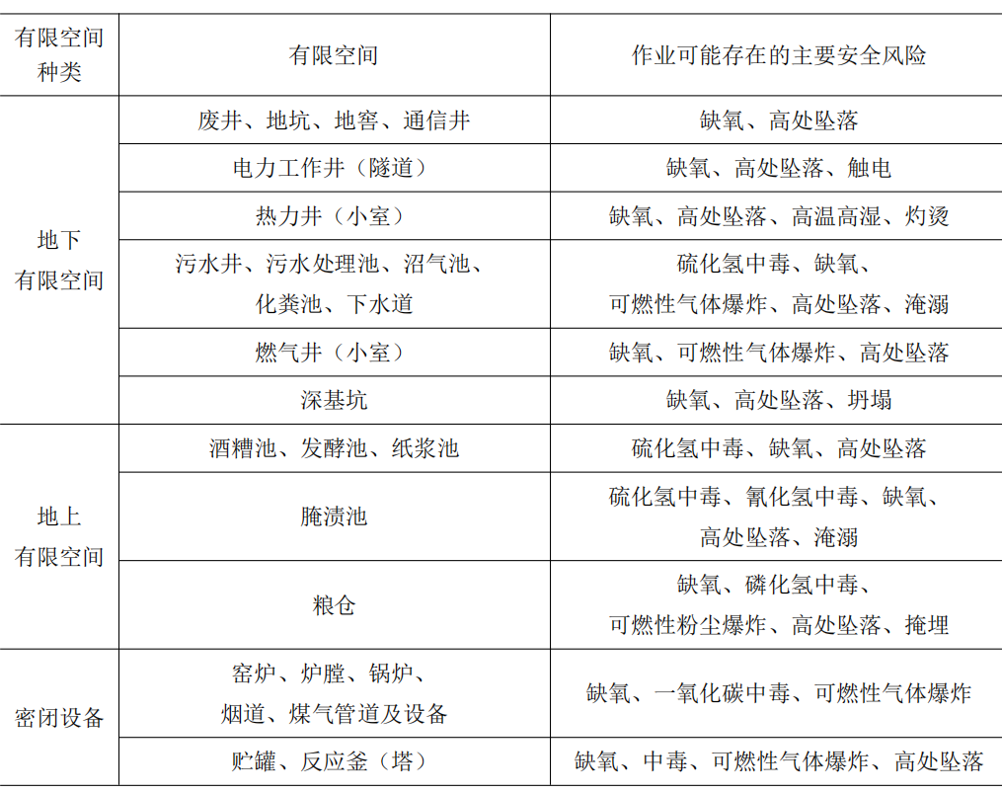
3、常见有限空间作业主要安全风险辨识示例

Slide 35
三、 安全防护设备设施

Slide 36
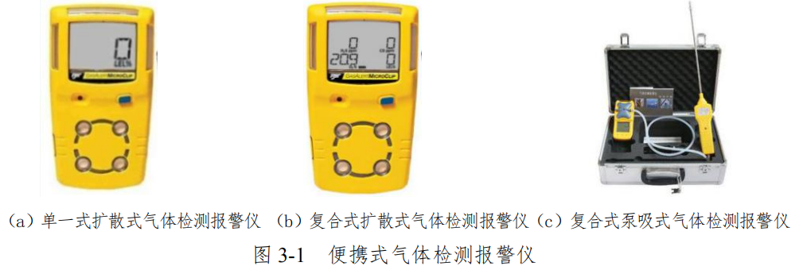
1、便携式气体检测报警仪

Slide 37
选用注意事项
检测范围、检测和报警精度满足要求
每年至少检定或校准 1 次
“零点”正常
完好状态
使用后，归“零点”后关机
是否需要防爆
Notes:
1、选用与测量介质相符的型号。
2、在危化重点县服务中，发现有的企业买来后3、4年一直就没有检定过。
3、如四合一复合型的检测仪是否4 种气体检测都完好，碰到过其中氧含量故障不能测的。
4、要根据检测环境的要求，是否需要用防爆型的，

Slide 38
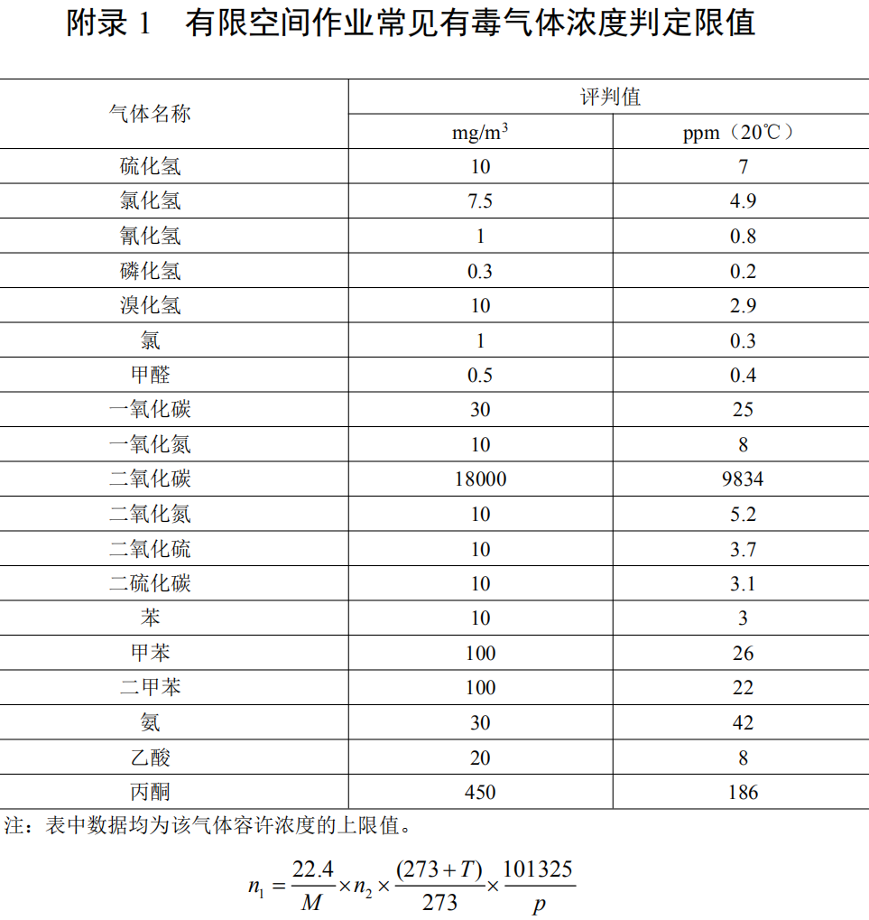

Slide 39
2、呼吸防护用品
呼 吸 防 护 用 品
隔 绝 式
长管呼吸器
正压式空气呼吸器
隔绝式紧急逃生呼吸器
过 滤 式
防尘口罩
防毒面具

Slide 40
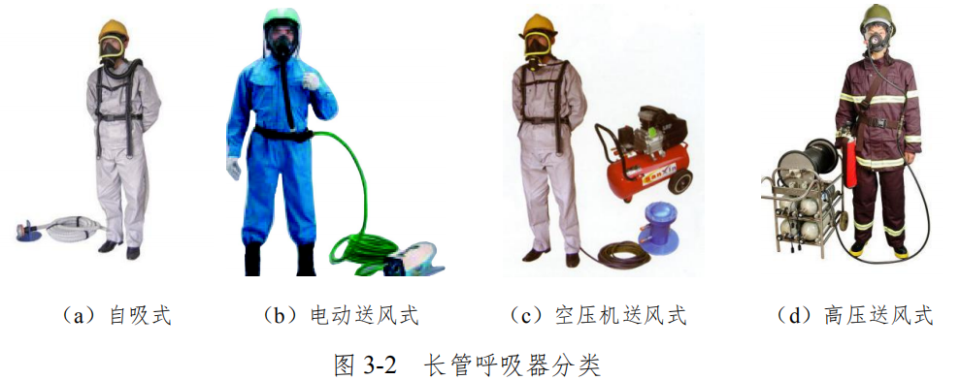
1）长管呼吸器分为自吸式、连续送风式和高压送风式。
有限空间作业不能使用自吸式，应选用连续送风式或高压送风式
Notes:
自吸式长管呼吸器依 靠佩戴者自主呼吸，克服过滤元件阻力，将清洁的空气吸进面罩内（图 3-2a）；
连续送 风式长管呼吸器通过风机或空压机供气为佩戴者输送洁净空气（图 3-2b、图 3-2c）；
高 压送风式长管呼吸器通过压缩空气或高压气瓶供气为佩戴者提供洁净空气（图 3-2d）。
自吸式长管呼吸器使用时可能存在面罩内气压小于外界气压的情况，此时外部有毒有害气体会进入面罩内，有限空间作业时不能使用自吸式长管呼吸器，而应选用符合《呼吸防护长管呼吸器》（GB 6220—2009）的连续送风式或高压送风式长管呼吸器。

Slide 41
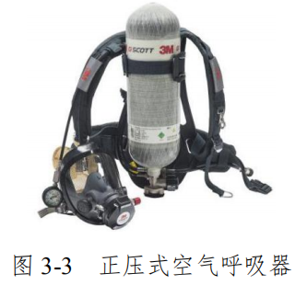
2）正压式空气呼吸器
受气瓶气压和使用者呼吸量
等影响，供气时间为40分钟
左右，主要用于应急救援或
高危环境短时间作业使用。
不能水下使用。
符合（GB/T16556-2007）
《自给开路式压缩空气呼吸器》。

Slide 42
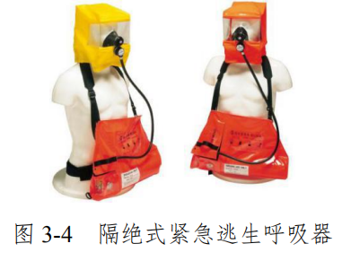
3）隔绝式紧急逃生呼吸器
意外情况帮助作业人员自主逃生使用
供气时间为15分钟左右。

Slide 43
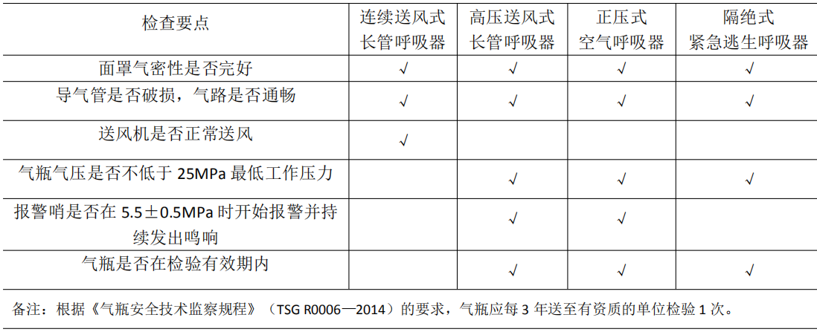
4）隔绝式呼吸防护用品使用前检查要点
定期清洗和消毒
存放于清洁、干燥、无油污、无阳光直射和无腐蚀性气体场所。
Notes:
1、手册上这表头是“呼吸防护用品使用前检查要点”。不严谨应是“隔绝式”呼吸防护用品使用前检查要点
2、考评时要重点关注正压式空气呼吸器。必要时可以询问企业人员使用要点和注意事项和现场穿戴演练。

Slide 44
5）过滤式呼吸防护用品
通过净化部件吸附、吸收、催化或过滤等，去除有害物质。
常见的防尘口罩和防毒面具等。
局限性：
不能在缺氧环境中使用；
过滤元件不能防护全部有毒有害物质；
过滤元件容量有限，高浓度有毒有害物质可瞬时穿透。
作业时不宜使用。
Notes:
鉴于过滤式呼吸防护用品 的局限性和有限空间作业的高风险性，作业时不宜使用过滤式呼吸防护用品，若使用必 须严格论证，充分考虑有限空间作业环境中有毒有害气体种类和浓度范围，确保所选用 的过滤式呼吸防护用品与作业环境中有毒有害气体相匹配，防护能力满足作业安全要 求，并在使用过程中加强监护，确保使用人员安全

Slide 45
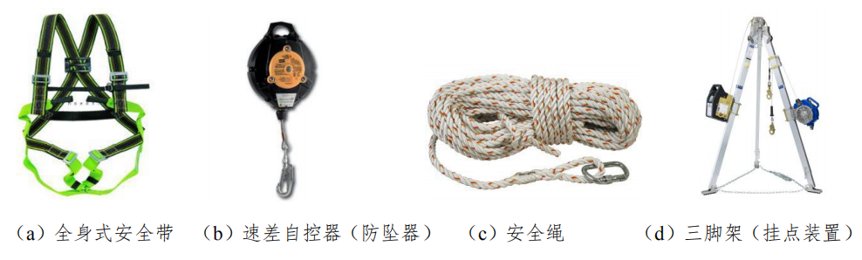
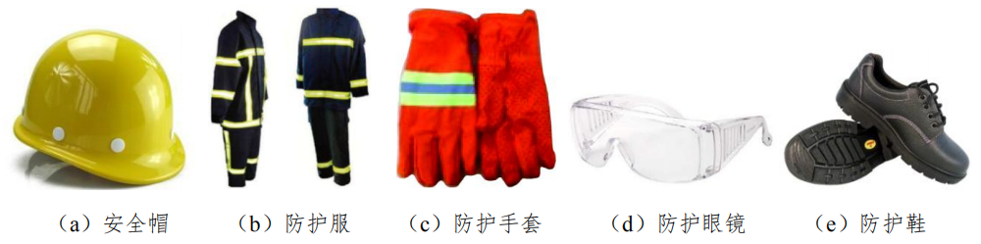
3、坠落防护用品
4、其他个体防护用品
Notes:
根据有限空间作业环境特点，按照《个体防护装备选用规范》（GB/T 11651—2008）为作业人员配备防护服、防护手套、防护眼镜、防护鞋等个体防护用品。例如
易燃易爆环境，应配备防静电服、 防静电鞋；
涉水作业环境，应配备防水服、防水胶鞋；
有限空间作业时可能接触酸碱等 腐蚀性化学品的，应配备防酸碱防护服、防护鞋、防护手套等

Slide 46
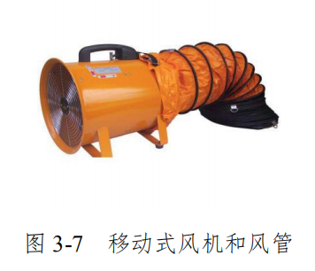
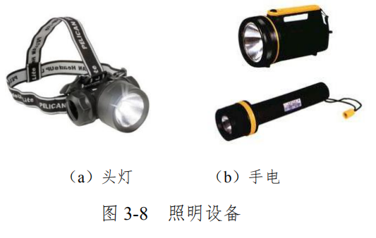
5、安全器具
1）通风设备
2）照明设备
安全电压
Notes:
移动式风机是对有限空间进行强制通风的设备，通常有送风和排风 2 种 通风方式。
使用时应注意：
（1）移动式风机应与风管配合使用。
（2）使用前应检查风管有无破损，风机叶片是否完好，电线有无裸露，插头有无 松动，风机能否正常运转。
安全电压不大于 24 V，潮湿环境不大于 12 V。

Slide 47
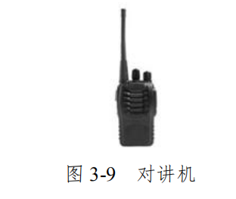
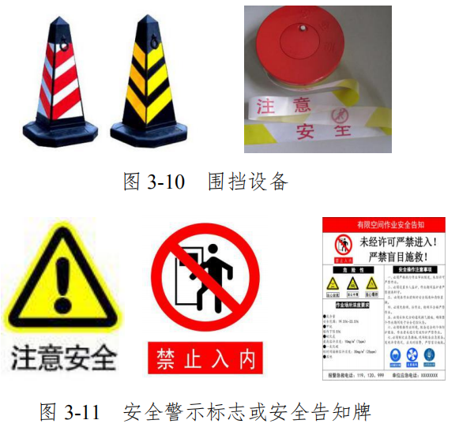
3、通讯设备
注意防爆要求
4、围挡设备和警示设施

Slide 48
四、风险防控与隐患排查

Slide 49
1、有限空间作业安全管理措施
1）建立健全有限空间作业安全管理制度
2）辨识有限空间并建立健全管理台账
3）设置安全警示标志或安全告知牌
4）开展相关人员有限空间作业安全专项培训
5）配置有限空间作业安全防护设备设施
6）制定应急救援预案并定期演练
7）加强有限空间发包作业管理
Notes:
1、安全管理制度主要包括安全责任制度、作业审批制度、 作业现场安全管理制度、相关从业人员安全教育培训制度、应急管理制度等。
制度和操作规程要注意二方面：一是要符合相关法律法规、 规范和标准要求，二是要充分结合本单位有限空间作业的特点和实际情况，确保具 备科学性和可操作性。
2、发包单位对发包作业安全承担主体责任。发包单位应与承包单位签订安全生产管理协议，明确双方的安全管理职责。发包单位应对承包单位的作业方案和实施的作业进行审批，对承包单位的安全生产工作统一 协调、管理，定期进行安全检查，发现安全问题的，应当及时督促整改
承包单位对其承包的有限空间作业安全承担直接责任，应严格按照有限空间作业安全要求开展作业。

Slide 50
总 局 令 第 59 号 令
第五条 存在有限空间作业的工贸企业应当建立下列安全生产制度和规程：
（一）有限空间作业安全责任制度；
（二）有限空间作业审批制度；
（三）有限空间作业现场安全管理制度；
（四）有限空间作业现场负责人、监护人员、作业人员、应急救援人员安全培训教育制度；
（五）有限空间作业应急管理制度；
（六）有限空间作业安全操作规程。

Slide 51
总 局 令 第 59 号 令
第二十二条 工贸企业将有限空间作业发包给其他单位实施的，应当发包给具备国家规定资质或者安全生产条件的承包方，并与承包方签订专门的安全生产管理协议或者在承包合同中明确各自的安全生产职责。存在多个承包方时，工贸企业应当对承包方的安全生产工作进行统一协调、管理。
工贸企业对其发包的有限空间作业安全承担主体责任。承包方对其承包的有限空间作业安全承担直接责任。

Slide 52
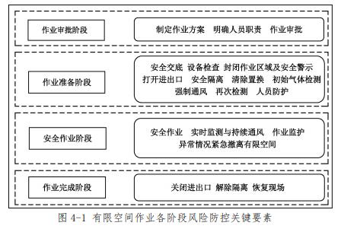
2 、有限空间作业过程风险防控

Slide 53
1）作业审批阶段
制定作业方案
明确人员职责
确定作业现场负责人、监护人员、作业人员
现场负责人和监护人员可以为同一人
作业审批
签字确认
Notes:
1、制定作业方案 作业前应对作业环境进行安全风险辨识，分析存在的危险有害因素，提出消除、 控制危害的措施，编制详细的作业方案。作业方案应经本单位相关人员审核和批准。
2、明确人员职责 根据有限空间作业方案，确定作业现场负责人、监护人员、作业人员，并明确其安 全职责。根据工作实际，现场负责人和监护人员可以为同一人。
3、审批 审批内容应包括但不限于是否制定作业方 案、是否配备经过专项安全培训的人员、是否配备满足作业安全需要的设备设施等。 审批负责人应在审批单上签字确认，未经审批不得擅自开展有限空间作业。

Slide 54
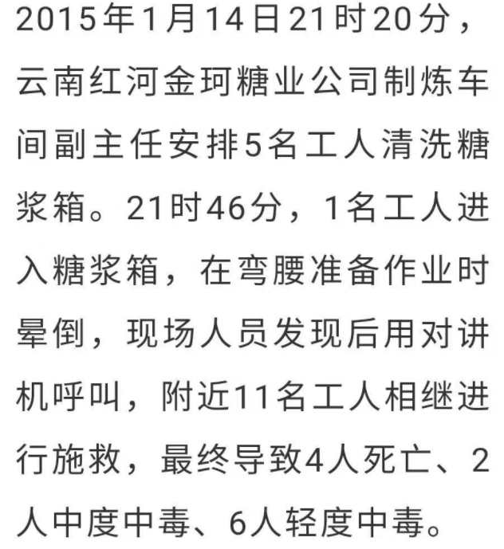
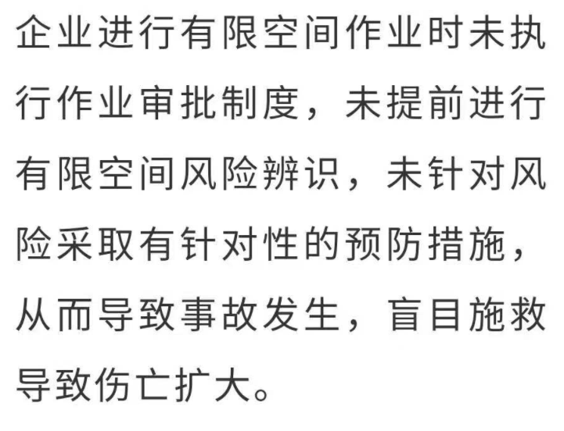
事 故 案 例
事 故 经 过
原 因

Slide 55
总 局 令 第 59 号 令
第七条 工贸企业应当对本企业的有限空间进行辨识，确定有限空间的数量、位置以及危险有害因素等基本情况，建立有限空间管理台账，并及时更新。
第八条 工贸企业实施有限空间作业前，应当对作业环境进行评估，分析存在的危险有害因素，提出消除、控制危害的措施，制定有限空间作业方案，并经本企业负责人批准。
第九条 工贸企业应当按照有限空间作业方案，明确作业现场负责人、监护人员、作业人员及其安全职责。

Slide 56
2）作业准备
1）安全
2）设备检查
3）封闭作业区域及安全警示
4）打开进出口
作业人员站在有限空间外上风侧
存在爆炸危险的，应采取防爆措施；
可能涌出有毒有害气体的，应佩戴呼吸防护用品。
5）安全隔离
6）清除置换
Notes:
1）安全交底 作业现场负责人应对实施作业的全体人员进行安全交底，告知作业内容、作业过程 中可能存在的安全风险、作业安全要求和应急处置措施等。交底后，交底人与被交底人双方应签字确认。
2）作业前应对安全防护设备、个体防护用品、应急救援装备、作业设备和用具的 齐备性和安全性进行检查，发现问题应立即修复或更换。当有限空间可能为易燃易 爆环境时，设备和用具应符合防爆安全要求。
3）应在作业现场设置围挡，封闭作业区域，并在进出口周边显著位置设置安全警示标志或安全告知牌。夜间作业应设置警示灯，人员应穿着高可视警示服。
4、作业人员站在有限空间外上风侧，打开进出口进行自然通风。 可能存在爆炸危险的，开启时应采取防爆措施；若受进出口周边区域限制，作业人 员开启时可能接触有限空间内涌出的有毒有害气体的，应佩戴相应的呼吸防护用品。
5、安全隔离存在可能危及有限空间作业安全的设备设施、物料及能源时，应采取封闭、封堵、 切断能源等可靠 的隔离（隔断）措施，并上锁挂牌或设专人看管，防止无关人员意外 开启或移除隔离设施。

Slide 57
2）作业准备
7）初始气体检测
至少应检测氧气、可燃气体、有毒有害气体（硫化氢和一氧化碳）。
8）强制通风
爆炸环境应使用防爆通风设备
送清洁空气，禁止通纯氧风
防止有害气体循环进入有限空间
作业过程中全程运行
9）再次检测
10）佩戴个体防护用品与安全防护设备
Notes:
1）初始气体检测 作业前应在有限空间外上风侧，使用泵吸式气体检测报警仪对有限空间内气体 进行检测。有限空间内仍存在未清除的积水、积泥或物料残渣时，应先在有限空间 外利用工具进行充分搅动，使有毒有害气体充分释放。检测应从出入口开始，沿人 员进入有限空间的方向进行。垂直方向的检测由上至下，至少进行上、中、下三点 检测（图 4-5），水平方向的检测由近至远，至少进行进出口近端点和远端点两点检 测。 图 4-5 垂直方向气体检测 作业前应根据有限空间内可能存在的气体种类进行有针对性检测，但应至少检测 氧气、可燃气体、硫化氢和一氧化碳。当有限空间内气体环境复杂，作业单位不具 备检测能力时，应委托具有相应检测能力的单位进行检测。 检测人员应当记录检测的时间、地点、气体种类、浓度等信息，并在检测记录 表（示例参见附录 4）上签字。 有限空间内气体浓度检测合格后方可作业。

Slide 58
总 局 令 第 59 号 令
第十条 工贸企业实施有限空间作业前，应当将有限空间作业方案和作业现场可能存在的危险有害因素、防控措施告知作业人员。现场负责人应当监督作业人员按照方案进行作业准备。
第十一条 工贸企业应当采取可靠的隔断（隔离）措施，将可能危及作业安全的设施设备、存在有毒有害物质的空间与作业地点隔开。

Slide 59
总 局 令 第 59 号 令
第十四条 有限空间内盛装或者残留的物料对作业存在危害时，作业人员应当在作业前对物料进行清洗、清空或者置换。经检测，有限空间的危险有害因素符合《工作场所有害因素职业接触限值第一部分化学有害因素》（GBZ2.1）的要求后，方可进入有限空间作业。
第十五条 在有限空间作业过程中，工贸企业应当采取通风措施，保持空气流通，禁止采用纯氧通风换气。
发现通风设备停止运转、有限空间内氧含量浓度低于或者有毒有害气体浓度高于国家标准或者行业标准规定的限值时，工贸企业必须立即停止有限空间作业，清点作业人员，撤离作业现场。

Slide 60
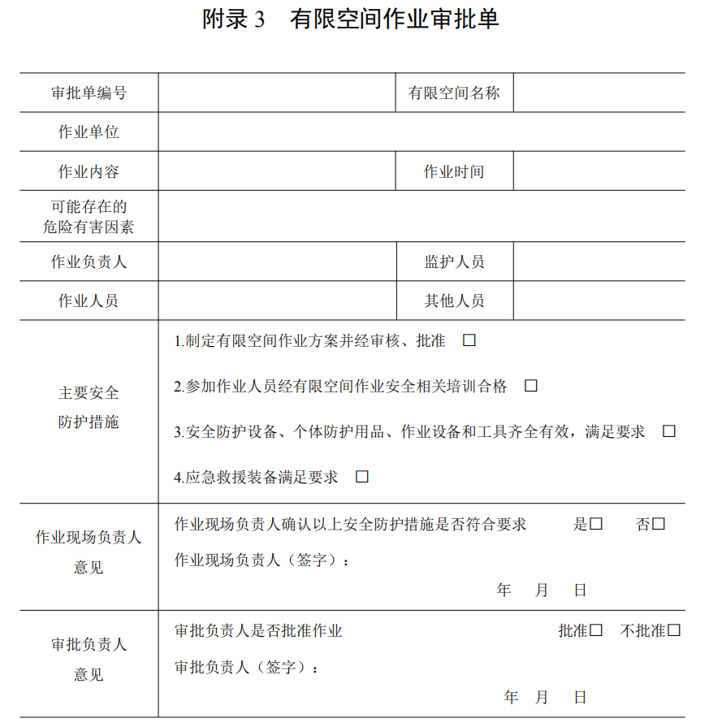

Slide 61
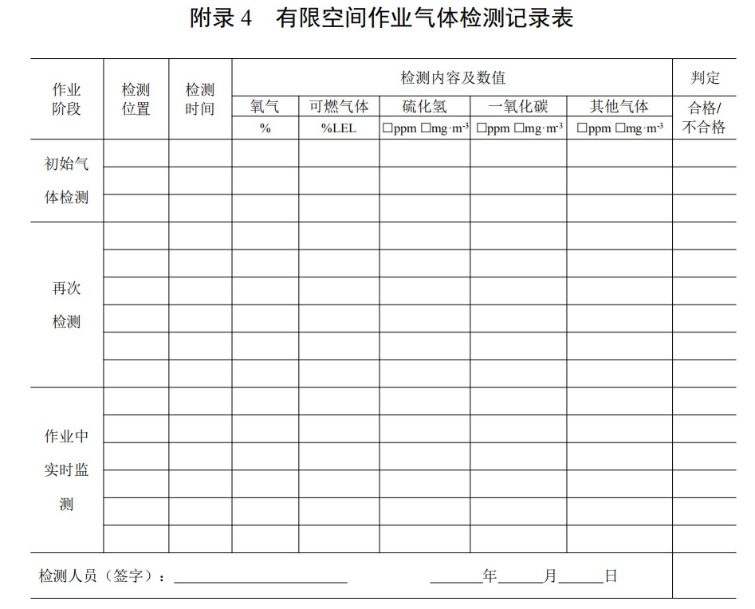
GB30871

Slide 62
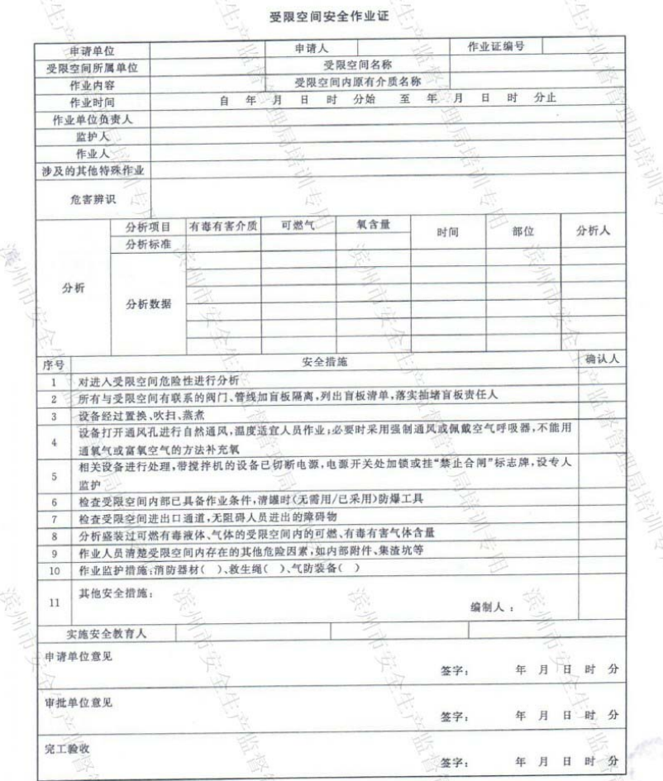

Slide 63
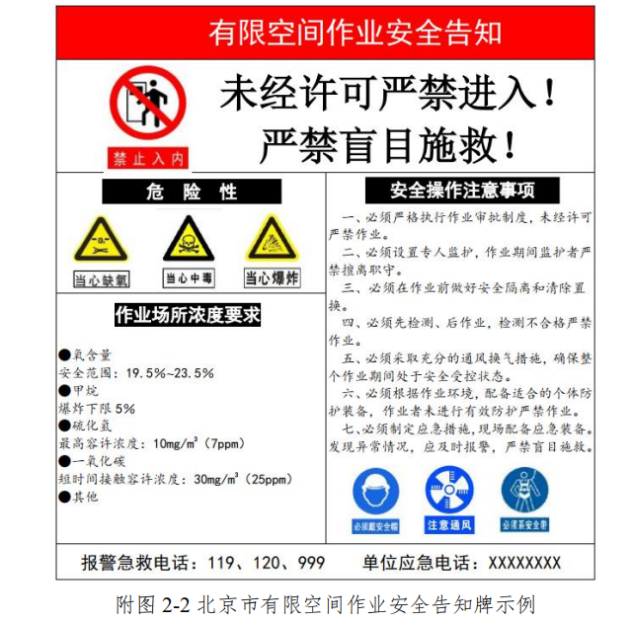
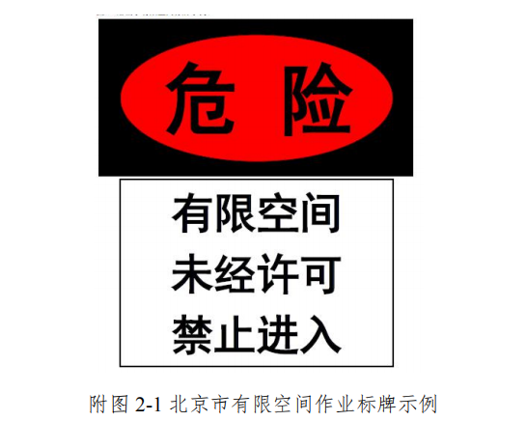

Slide 64
3）安全作业
1）实时监测
2）持续通风
3）作业监护
4）紧急撤离
Notes:
作业期间发生下列情况之一时，作业人员应立即中断作业，撤离有限空间： （1）作业人员出现身体不适。 （2）安全防护设备或个体防护用品失效。 （3）气体检测报警仪报警。 （4）监护人员或作业现场负责人下达撤离命令。 （5）其他可能危及安全的情况。

Slide 65
《使用有毒物品作业场所劳动保护条例》国务院令第352号
第二十五条 需要进入存在高毒物品的设备、容器或者狭窄封闭场所作业时，用人单位应当事先采取下列措施：
（一）保持作业场所良好的通风状态，确保作业场所职业中毒危害因素浓度符合国家职业卫生标准；
（二）为劳动者配备符合国家职业卫生标准的防护用品；
（三）设置现场监护人员和现场救援设备。
未采取前款规定措施或者采取的措施不符合要求的，用人单位不得安排劳动者进入存在高毒物品的设备、容器或者狭窄封闭场所作业。

Slide 66
4） 作业完成
设备和工具带离有限空间
清点人员和设备
关闭进出口
解除隔离、封闭措施
恢复现场环境
安全撤离作业现场。
Notes:
作业期间发生下列情况之一时，作业人员应立即中断作业，撤离有限空间： （1）作业人员出现身体不适。 （2）安全防护设备或个体防护用品失效。 （3）气体检测报警仪报警。 （4）监护人员或作业现场负责人下达撤离命令。 （5）其他可能危及安全的情况。

Slide 67
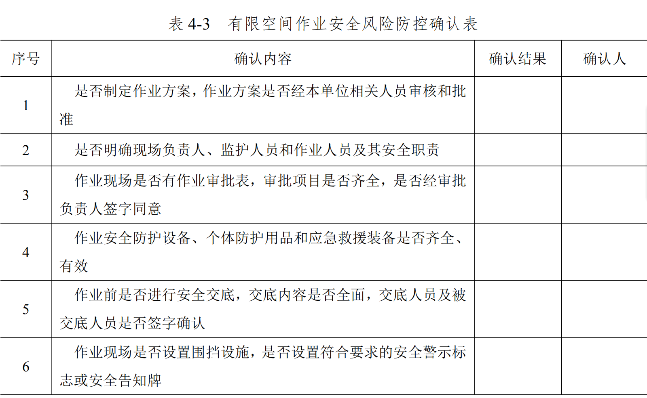
3、有限空间作业安全风险防控确认

Slide 68
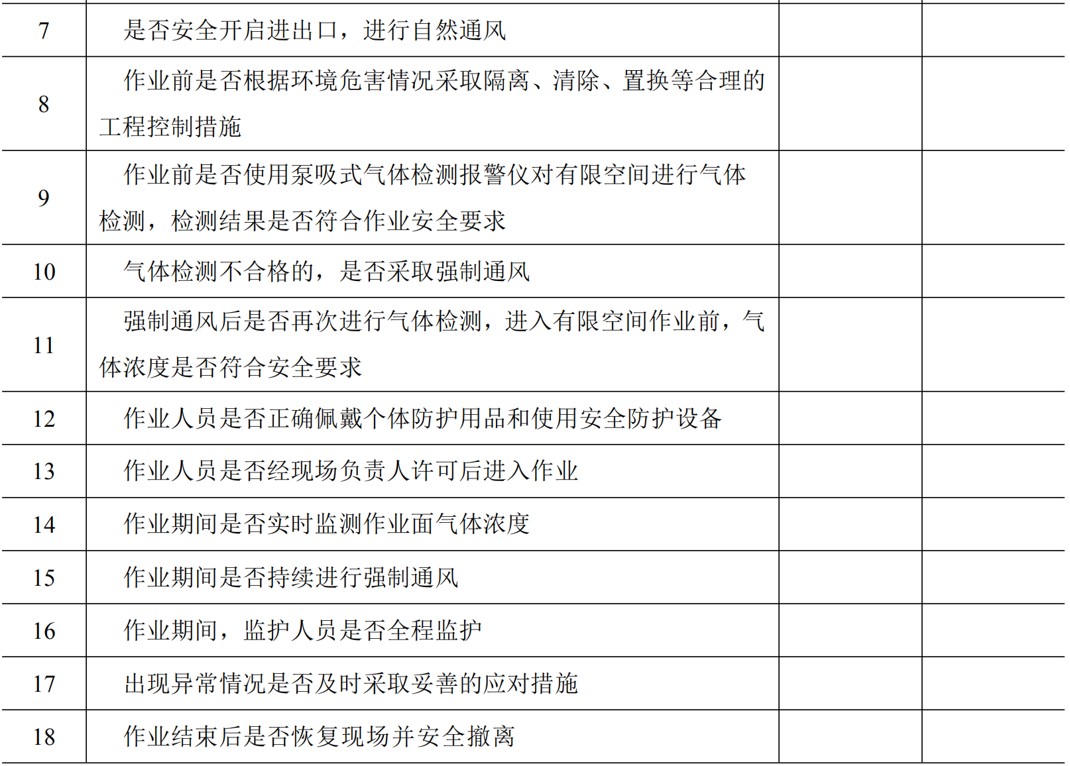

Slide 69
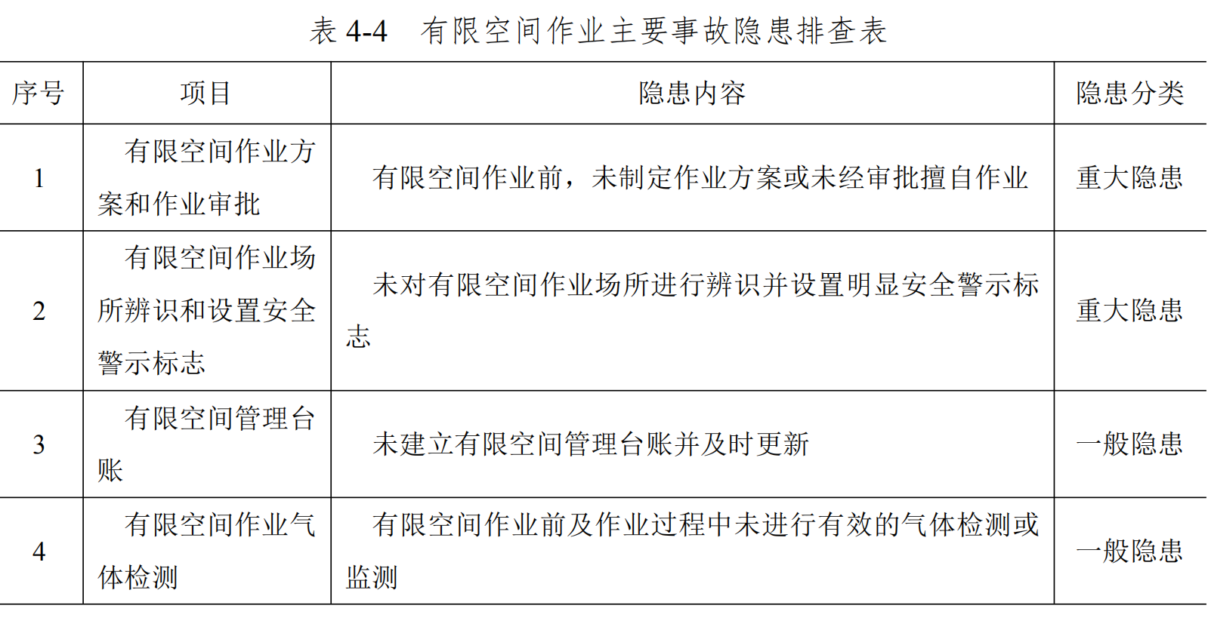
3、有限空间作业主要事故隐患排查

Slide 70
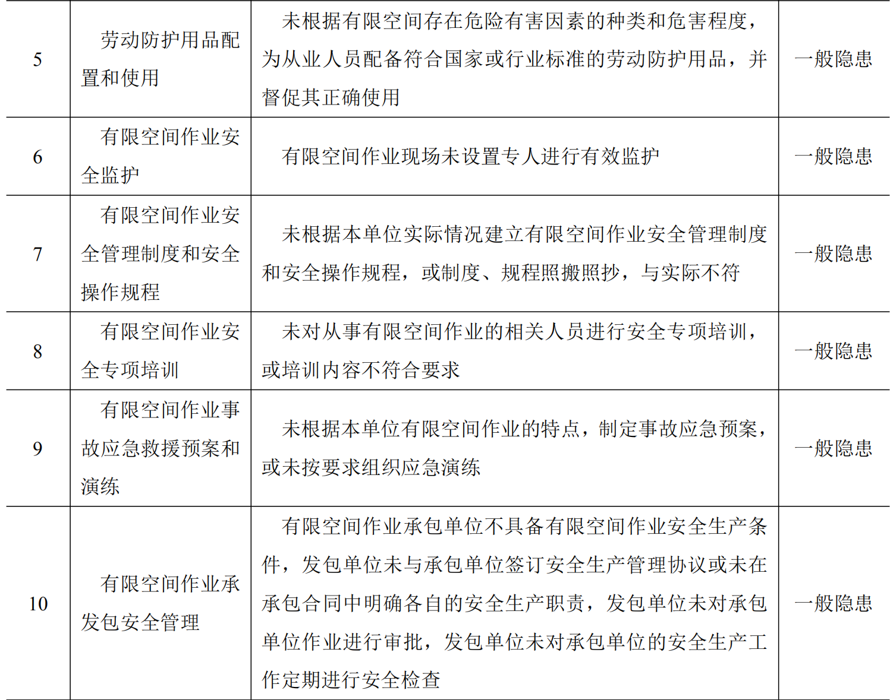

Slide 71
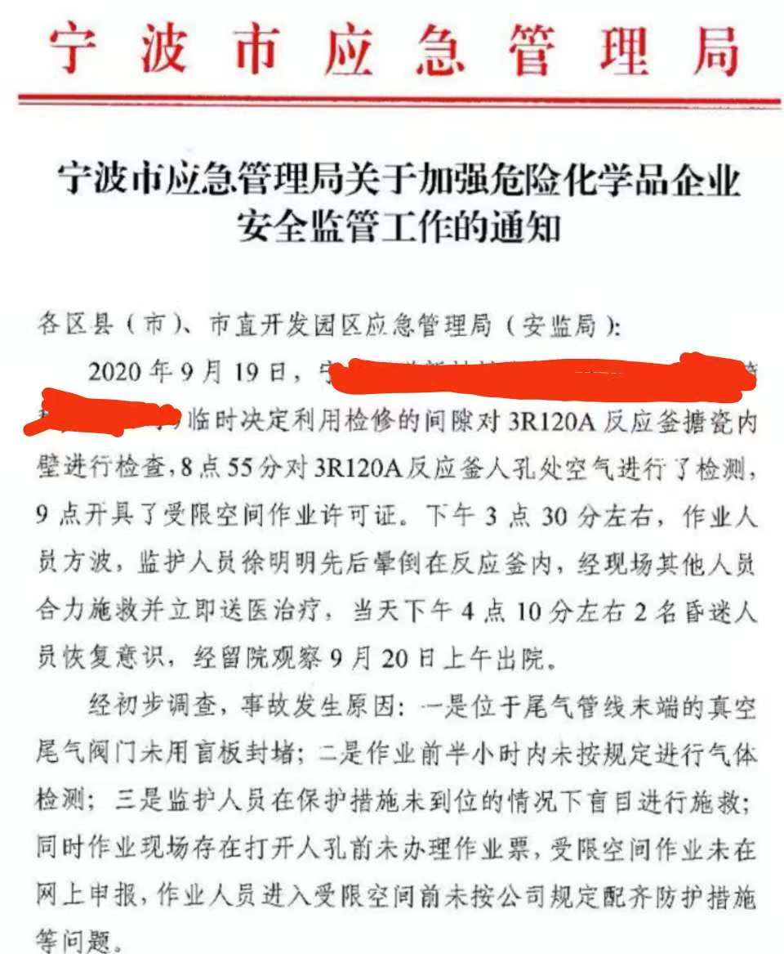
先通风、 再检测、 后作业

Slide 72
五、事故应急救援

Slide 73
1、救援方式
1）非进入式。条件：
受困人员佩戴了全身式安全带，且通过安全绳索与外面连接。
受困人员位置与进出口之间通畅、无阻挡。
2）进入式
确保救援人员自身安全

Slide 74
2 应急救援装备
便携式气体检测报警仪
大功率机械通风设备
照明工具
通讯设备
正压式空气呼吸器
安全帽
全身式安全带
安全绳

Slide 75
3、救援注意事项
1）杜绝盲目施救
80% 的事故由于盲目施救导致伤亡人数增多
有限空间作业事故致死人员中超过 50% 的为救援人员。减轻伤害。
2）迅速救治脱困人员
转移脱困人员至空气新鲜处，现场正确有效的救护。

Slide 76
总 局 令 第 59 号 令
第二十三条 有限空间作业中发生事故后，现场有关人员应当立即报警，禁止盲目施救。应急救援人员实施救援时，应当做好自身防护，佩戴必要的呼吸器具、救援器材。

Slide 77
1
2
3
有限空间作业的危险特性
作业环境情况复杂
危险性大发生事故后果严重
容易因盲目施救造成伤亡扩大

Slide 78
谢谢!

